Slide 1
FABRIQUONS NOS PAGNES !
INITIATIVE D’AUTONOMIE FINANCIERE POUR ET PAR LES FEMMES.
FOYER DE PAIX –KAMBEHE
2017

Slide 2
DES TISSUS- BAZIN 100% COTON

Slide 3
VISITE DES SŒURS ANGELIQUES. APPRECIATION DU PROJET

Slide 4
LES TROIS FEMMES -INITIRICES DU PROJET.

Slide 5
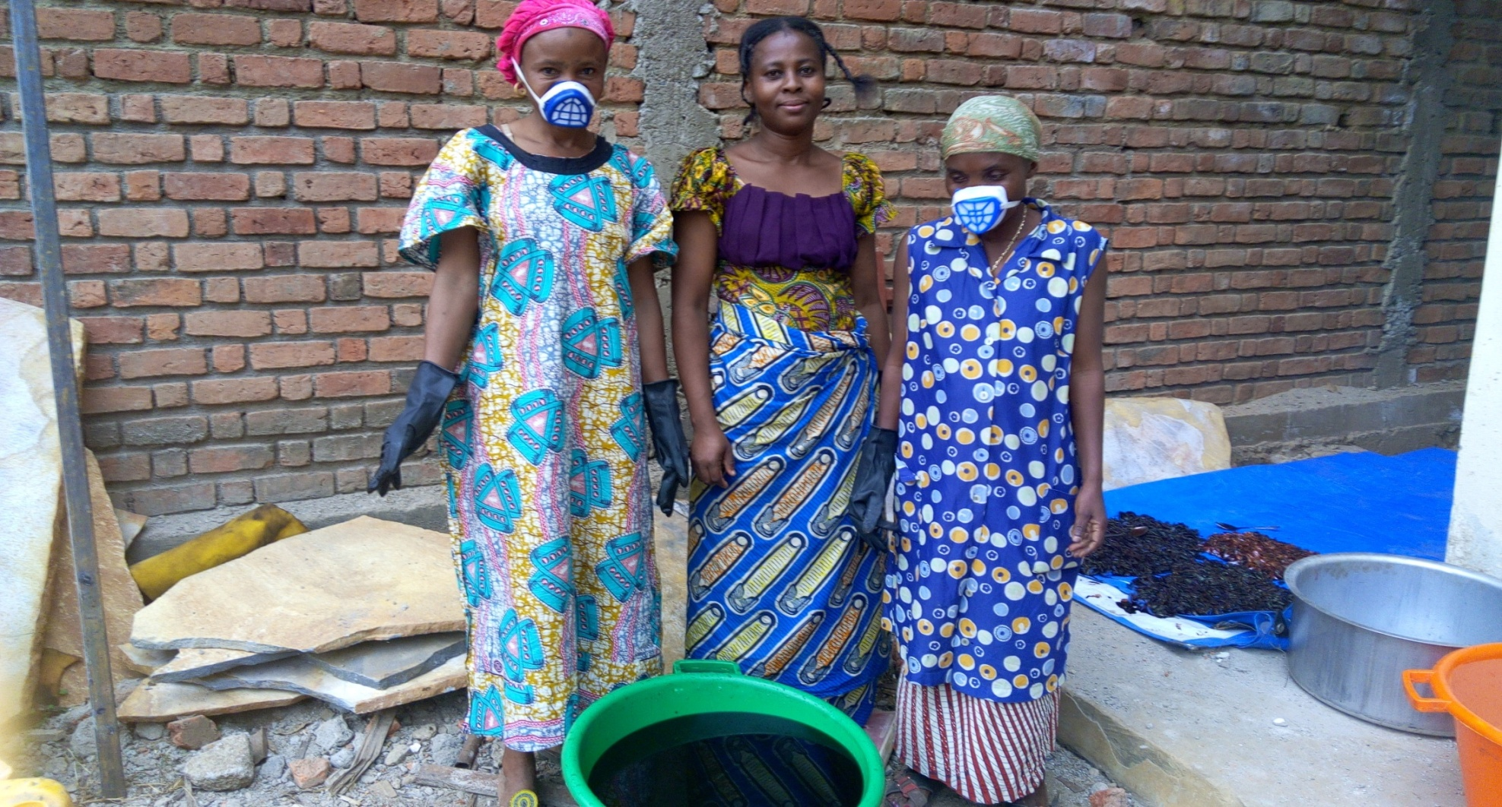
MASQUES ET GANTS DE PROTECTION

Slide 6
LES MATERIELS D’EXPERIMENTATION

Slide 7
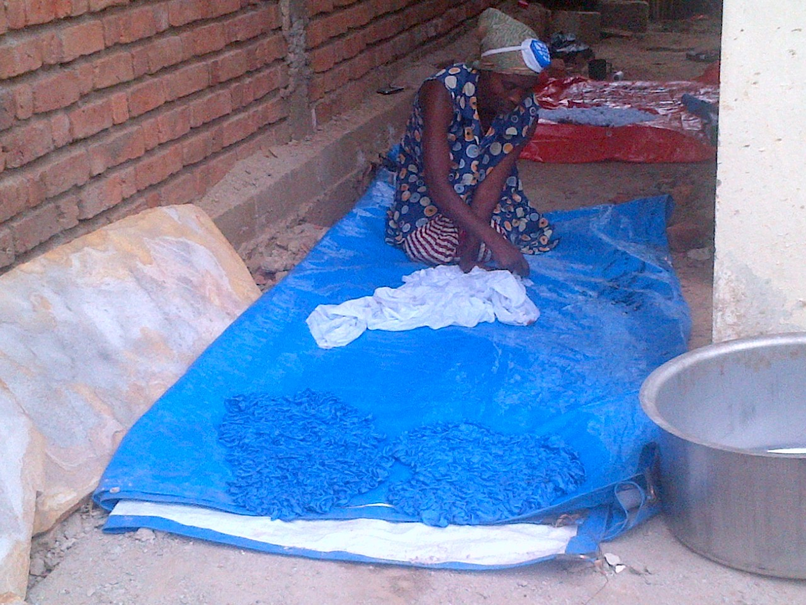
« LABORATOIRE » EN CHANTIER : PREMIER ESSAI

Slide 8
« LABORATOIRE » : TEINTURE

Slide 9
« LABORATOIRE » : RINCAGE

Slide 10
« LABORATOIRE » : SECHAGE

Slide 11
RESULTATS SONT SATISFAISANTS

Slide 12
VARIETES DES COULEURS ET DE TEINTURES

Slide 13
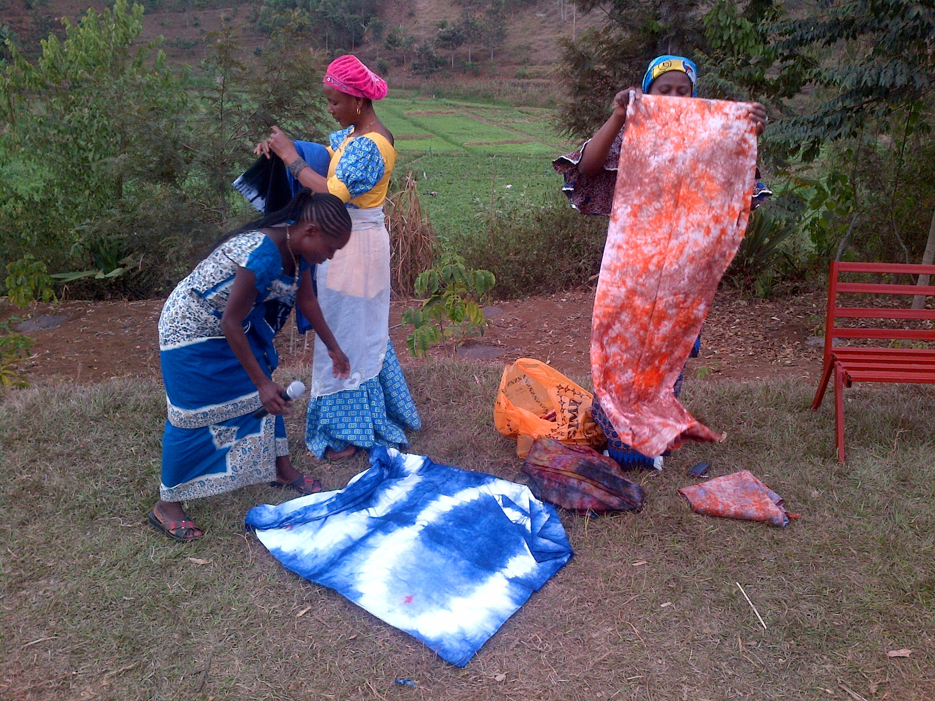

Slide 14
PUBLICITE DES PRODUITS

Slide 15
PRODUITS DESTINES A LA VENTE

Slide 16
TISSUS APPRECIES PAR LES JEUNES

Slide 17
ROGER FAIT LA PUBLICITE PAR SA CHEMISE COUSUE A KAMBEHE

Slide 18
NOS PAGNES : UNE BELLE TENUE DE FETE

Slide 19
NOS PRODUITS : 90% FOYER DE PAIX

Slide 20
LES MAMANS PEUVENT TRAVAILLER ET PAYER LES PAGNES

Slide 21
LES JEUNES PEUVENT AUSSI TRAVAILLER ET PAYER LES PAGNES

Slide 22
BENEFICAIRES INDIRECTS DE CE PROJET

Slide 23
LES FEMMES DEBOUT !
ALPHABETISATION, COUPE ET COUTURE, TECHNIQUES AGRICOLES,
FABRICATION DES PAGNES , PETIT COMMERCE, ETC…
AUTANT D’ATOUTS POUR REALISER NOTRE PROJET DE PROMOTION FEMININE AU POLE – RECHERCHE FOYER DE PAIX – KAMBEHE.
Merci à tous nos partenaires soutiennent ce projet et notre mission de Paix dans la région des grands lacs.
Que Dieu nous bénisse et nous protège.
P. Roger RUBUGUZO MPONGO

